Slide 1
Celoslovenské testovanie žiakov základných škôl
Regionálny úrad školskej správy v Košiciach
RNDr. Martina Urbanová, PhD.
13. 09. 2023

Slide 2

Celoslovenské testovanie žiakov základných škôl
OBSAH PREZENTÁCIE
Testovanie 9 (T9)
2. Externé testovanie na účel získania nižšieho stredného vzdelania
Celoslovenské testovanie pohybových predpokladov žiakov 1. a 3. ročníkov ZŠ
Program vzdelávania na získanie nižšieho stredného vzdelania
RNDr. Martina Urbanová, PhD.

Slide 3
Celoslovenské testovanie žiakov základných škôl
Testovanie 9 (T9)
Na základe § 155 zákona č. 245/2008 Z. z. sa v školskom roku 2023/2024 uskutoční externé testovanie:
žiakov deviateho ročníka základných škôl (Testovanie 9)
Testovania sa môžu zúčastniť aj žiaci podľa § 97 ods. 5 zákona č. 245/2008 Z. z.
Testovania 9 sa podľa § 155 ods. 8 zákona č. 245/2008 Z. z. zúčastnia:
žiaci 4. ročníka gymnázií a tanečných konzervatórií s osemročným vzdelávacím programom
žiaci 1. ročníka stredných škôl s päťročným vzdelávacím programom, prijatí na vzdelávanie v strednej škole
z ôsmeho ročníka základnej školy.
Celoslovenské testovanie žiakov základných škôl (Testovanie 9) sa uskutoční v nasledujúcich termínoch:
RNDr. Martina Urbanová, PhD.

Slide 4
Celoslovenské testovanie žiakov základných škôl
Testovanie 9 (T9)
Prehľad termínov Testovanie 9 (T9) 2023/2024
Prehľad termínov Testovanie 9 (T9) a Testovanie 5 (T5) 2023
Testovanie | Termín | Predmet
Testovanie 9 riadny termín | 20. 03. 2024 (streda) 21. 03. 2024 (štvrtok) | matematika, slovenský jazyk a literatúra, maďarský jazyk a literatúra slovenský jazyk a slovenská literatúra, ukrajinský jazyk a literatúra
Testovanie 9 náhradný termín | 04. 04. 2024 (štvrtok) 05. 04. 2024 (piatok) | matematika, slovenský jazyk a literatúra, maďarský jazyk a literatúra slovenský jazyk a slovenská literatúra, ukrajinský jazyk a literatúra
Prihlasovanie žiakov na Celoslovenské testovanie žiakov základných škôl 13. – 30. 11. 2023
RNDr. Martina Urbanová, PhD.

Slide 5
Celoslovenské testovanie
Celoslovenské testovanie žiakov základných škôl
Testovanie 9 (T9)
Testovanie žiakov v Košickom kraji sa uskutoční z predmetov:
matematika,
slovenský jazyk a literatúra (okrem škôl s vyučovacím jazykom maďarským),
maďarský jazyk a literatúra (v školách s vyučovacím jazykom maďarským).
Testovanie žiakov sa uskutočňuje podľa vzdelávacích štandardov:
Štátneho vzdelávacieho programu pre základné školy,
pre 1. – 4. ročník gymnázií s osemročným vzdelávacím programom,
pre 1. ročník gymnázií s päťročným vzdelávacím programom,
sleduje ich obsahovú a výkonovú zložku.
RNDr. Martina Urbanová, PhD.

Slide 6
Celoslovenské testovanie
Celoslovenské testovanie žiakov základných škôl
Externé testovanie na účel získania nižšieho stredného vzdelania
Ministerstvo školstva zabezpečí v školskom roku 2023/2024 na základe § 155 ods. 9 zákona č. 245/2008 Z. z.
a v súlade s § 13 vyhlášky č. 223/2022 Z. z. externé testovanie na účel získania nižšieho stredného vzdelania (ďalej len „externé testovanie“), ktorého sa môžu zúčastniť fyzické osoby, ktoré dosiahli primárne vzdelanie
a skončili povinnú školskú dochádzku.
Podľa zákona č. 182/2023 Z. z., ktorým sa mení a dopĺňa zákon č. 245/2008 Z. z. sa od školského roka 2023/2024 žiak s mentálnym postihnutím bude môcť zúčastniť externého testovania na účel získania nižšieho stredného vzdelania už v poslednom ročníku základnej školy, pričom môže získať nižšie stredné vzdelanie na základe výsledku tohto externého testovania až absolvovaním posledného ročníka základnej školy, nie absolvovaním samotného testu!
RNDr. Martina Urbanová, PhD.

Slide 7
Celoslovenské testovanie
Celoslovenské testovanie žiakov základných škôl
Externé testovanie na účel získania nižšieho stredného vzdelania
Obsah externého testovania a kritériá úspešného absolvovania externého testovania zverejní
na svojom webovom sídle ministerstvo školstva do 31. októbra 2023.
Žiadosť sa podáva orgánu miestnej štátnej správy v školstve najneskôr do 30. novembra 2023.
Externé testovanie sa uskutoční v termíne 20. marec – 22. marec 2024.
Ak žiadateľ vykoná externé testovanie neúspešne, môže podať žiadosť o externé testovanie
v opravnom termíne, a to do 30 dní od neúspešného vykonania externého testovania riaditeľovi tej základnej školy, v ktorej žiadateľ vykonal externé testovanie.
Náhradný termín externého testovania sa uskutoční 4. – 5. apríla 2024. Deň konania pre jednotlivé predmety určí MŠVVaŠ SR najneskôr do 15. februára 2024.
RNDr. Martina Urbanová, PhD.

Slide 8
Celoslovenské testovanie
Celoslovenské testovanie žiakov základných škôl
Externé testovanie na účel získania nižšieho stredného vzdelania
Úpravy externého testovania pre žiakov so špeciálnymi výchovno-vzdelávacími potrebami
predĺžením časového limitu pri riešení úloh,
zmenou znenia niektorých úloh,
zmenou grafického vzhľadu alebo zmenou formátu zadaní úloh s použitím rôznych veľkostí písma, zmenou štruktúry textu, využitím inej možnosti záznamu odpovede alebo počúvania vstupného textu,
použitím kompenzačných pomôcok,
prítomnosťou tlmočníka posunkovej reči, pedagogického asistenta, zdravotníckeho pracovníka, školského špeciálneho pedagóga, školského psychológa, školského logopéda, liečebného pedagóga, sociálneho pedagóga alebo sociálneho pracovníka.
RNDr. Martina Urbanová, PhD.

Slide 9
Celoslovenské testovanie
Celoslovenské testovanie žiakov základných škôl
Externé testovanie na účel získania nižšieho stredného vzdelania
Žiakom so zrakovým postihnutím, možno poskytnúť testy
v elektronicky prístupnej forme a možnosť vypracovať odpovede elektronicky do samostatného dokumentu, z ktorého ich do odpoveďového hárka prepíše pedagogický asistent, zdravotnícky pracovník, školský psychológ alebo školský špeciálny pedagóg,
v Braillovom písme a odpovede vypracovať na počítači alebo nadiktovať pedagogickému asistentovi, zdravotníckemu pracovníkovi alebo školskému špeciálnemu pedagógovi, ktorý ich zaznamená do odpoveďového hárka.
RNDr. Martina Urbanová, PhD.

Slide 10
Celoslovenské testovanie
Celoslovenské testovanie žiakov základných škôl
Externé testovanie na účel získania nižšieho stredného vzdelania
Žiak so špeciálnymi výchovno-vzdelávacími potrebami má počas externého testovania žiakov základnej školy také úpravy, aké mal počas vzdelávania sa v základnej škole.
Pedagogický zamestnanec alebo odborný zamestnanec základnej školy poverený riaditeľom koordinovaním externého testovania žiakov základnej školy v príslušnej základnej škole uvedie
pri prihlásení žiaka so špeciálnymi výchovno-vzdelávacími potrebami len úpravy, ktoré žiak
so špeciálnymi výchovno-vzdelávacími potrebami objektívne potrebuje.
RNDr. Martina Urbanová, PhD.

Slide 11
Celoslovenské testovanie
Celoslovenské testovanie žiakov základných škôl
Celoslovenské testovanie pohybových predpokladov žiakov 1. a 3. ročníkov ZŠ
Na základe § 58 písm. p) zákona č. 440/2015 Z. z. o športe a o zmene a doplnení niektorých zákonov sa uskutoční testovanie pohybových predpokladov žiakov:
prvých a tretích ročníkov základných škôl,
v termíne od 5. 9. 2023 do 27. 10. 2023.
Výsledky žiakov zadajú školy v časti ISTŽ, a to najneskôr do 30. novembra 2023.
Metodické pokyny pre testovanie, batéria testov, postupy a súvisiace inštruktážne videá.
RNDr. Martina Urbanová, PhD.

Slide 12
Celoslovenské testovanie žiakov základných škôl
Program vzdelávania na získanie nsv
Možnosti získania NSV
Legislatíva: § 31a zákona č. 245/2008 Z. z. (školský zákon)
Prihlásenie uchádzača: prihláška na RÚŠS do 15. decembra (formulár dostupný na Edičný portál- Knižnica vzorov PD)
Forma: a) Vstupný test (ÚSP.) → Komisionálna skúška
b) Vstupný test (NEÚSP.) → Program vzdelávania v ZŠ → Komisionálna skúška
Harmonogram:
a) 1. Podanie prihlášky → 2. Samoštúdium → 3. Vstupný test → 4. Samoštúdium → 5. Komisionálna skúška→ 6. Získanie NSV b) 1. Podanie prihlášky → 2. Samoštúdium → 3. Vstupný test → 4. Program vzdelávania→ 5. Komisionálna skúška → 6. Získanie NSV
RNDr. Martina Urbanová, PhD.

Slide 13
Celoslovenské testovanie žiakov základných škôl
Program vzdelávania na získanie nsv
Možnosti získania NSV
Miesto realizácie: Základná škola určená RÚŠS v Košiciach
Opravný termín: NIE
Potreba evidencie v školskom informačnom systéme na účely RIS: ÁNO
Doklad o získanom vzdelaní: Vysvedčenie vydané realizujúcou školou
Viac info: zverejnené na minedu.sk – základné vzdelávanie/- druhošancové vzdelávanie
RNDr. Martina Urbanová, PhD.

Slide 14
Celoslovenské testovanie žiakov základných škôl
Program vzdelávania na získanie nsv
Evidencia uchádzačov na účely financovania
ZŠ zaeviduje všetkých uchádzačov, ktorí absolvovali vstupný test (ďalej len „účastník NSV“) vo svojom školskom informačnom systéme bez ohľadu na ich úspešnosť v teste (vytvorí a umiestni ich do jednej spoločnej „triedy“, pokyny k evidencii budú súčasťou metodiky)
počas Zberu údajov 2023 v období 16. 09. 2023 - 30. 09. 2023 ZŠ zasiela na účely financovania údaje o počte účastníkov NSV spolu s ostatnými údajmi o počte žiakov, zamestnancov a údajov o škole do RIS podľa stavu
k 15. 09. 2023
normatívny príspevok na účastníka NSV 10 % z priemerného normatívu bežného žiaka denného štúdia základnej školy
RNDr. Martina Urbanová, PhD.

Slide 15
Celoslovenské testovanie žiakov základných škôl
Program vzdelávania na získanie nsv
Komisionálna skúška
komisionálne skúšky na získanie NSV sa budú realizovať v súlade s § 57 školského zákona a vzdelávacími štandardmi pre program vzdelávania v období od 01. 10. 2023 do 30. 06. 2024 vzhľadom na podmienky a možnosti školy
Úspešný účastník vstupného testu
absolvuje komisionálne skúšky v období 01. 10. 2023 do 31. 01. 2024
Neúspešný účastník vstupného testu
absolvuje komisionálne skúšky v období 01. 10. 2023 do 30. 06. 2024
RNDr. Martina Urbanová, PhD.

Slide 16
Celoslovenské testovanie žiakov základných škôl
Program vzdelávania na získanie nsv
vysvedčenie
úspešným vykonaním komisionálnych skúšok z vyučovacích predmetov získa účastník nižšie stredné vzdelanie
dokladom o získanom vzdelaní je vysvedčenie
vysvedčenie vydáva riaditeľ školy
vzor vysvedčenia je zverejnený na Edičnom portáli
RNDr. Martina Urbanová, PhD.

Slide 17
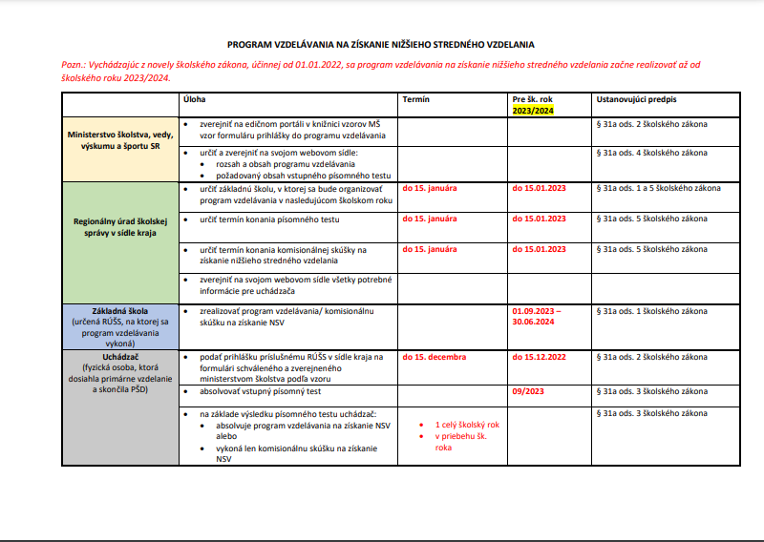
Celoslovenské testovanie žiakov základných škôl
RNDr. Martina Urbanová, PhD.

Slide 18
ĎAKUJEM ZA POZORNOSŤ
RNDr. Martina Urbanová, PhD.

